Slide 2

DISEÑO DE PLANEAMIENTOS PARA LA FORMACIÓN TECNOLÓGICA 2027
Equipo Gestión Curricular para la Formación Tecnológica
Setiembre 2027

Slide 3

OBJETIVO DE LA TAREA
A partir de la directriz general del Viceministerio Académico, se solicita a la DRTE el diseño de planeamientos didácticos para la asignatura de Formación Tecnológica, para el primer período 2027.

Slide 4
AGENDA
Actividad | Hora
1.Contextualización de las tareas. | 10:00 a 12:00 m.d.
2. Estudio de los módulos y recursos. | 1:00 p.m- a 3:00 p.m.

Slide 5
EQUIPOS DE DISEÑO
Niveles | Equipo diseñador
Preescolar (Básico requerido – Óptimo), Coordina Yolanda | Yahaira R., José M. O.
Primero, Coordina Yolanda | Carmen S., Jessica C.
Segundo, Coordina Mariana | Jennory B., Deilys F.
Tercero, Coordina Mariana | Yirley P., Maribel V.
Cuarto, Coordina Karen | Luis Diego S., Andrea Ch.
Quinto, Coordina Karen | Elier H., Gabriela J.
Sexto, Coordina Daniela | Blanny N., Jessica R.
Sétimo, Coordina Daniela | Heidi C., Rodolfo J.
Octavo, Coordina Kevin | Sinais D., Augrey B.
Noveno, Coordina Kevin | Allan M., Alberto B.

Slide 6

RECURSOS
Para el diseño de los planeamientos considere el referente principal las “Guías docentes de FT de Preescolar, Primaria y Secundaria”.
Además, los recursos de apoyo:
APA 7
Evaluación
Apoyos Educativos
Identidad gráfica MEP
Recursos didácticos docentes en Teams
Recursos didácticos en Repositorio
Plantillas para el diseño de recursos
Carpeta para cada equipo diseñador

Slide 7


¿QUÉ ESTAMOS DISEÑANDO?
Estamos diseñando | No estamos diseñando
Una propuesta común a nivel nacional. | Un planeamiento por centro, ni personalizado.
Orientaciones para la mediación. | Una receta única de clase.
Recomendaciones para valorar el aprendizaje. | Instrumentos de evaluación.
Una propuesta que pueda contextualizarse. | Un currículo nuevo.
Diseñar según los principios DUA. | Revisar y adaptar principios DUA.
Notes:
Yola

Slide 8
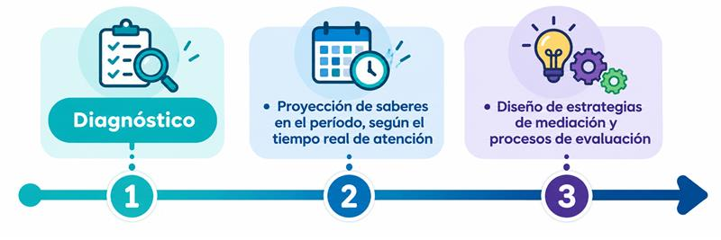
PUNTO DE PARTIDA PARA EL DISEÑO
¿Cómo construimos una propuesta nacional que pueda implementarse en diferentes contextos y que permita al docente contextualizarla?
Notes:
Para el diagnóstico considerar los saberes del módulo 1 según la guía y agregar los del nivel anterior que sean progresivos para el nivel actual

Slide 9
PUNTO DE PARTIDA PARA EL DISEÑO
Criterios para mantenernos dentro del currículo | Diseñar según las características del nivel: Las experiencias deben responder a la edad, desarrollo y conocimientos previos de los estudiantes. Respetar el indicador de logro del nivel y la progresión entre niveles: Trabaje con los saberes e indicadores establecidos para el grado y período, respetando la progresión de los aprendizajes. Partir del aprendizaje, no de la herramienta: Pregúntese primero: ¿qué debe aprender y evidenciar el estudiante según el currículo? Luego defina experiencias de aprendizaje, mediación y recursos. Para el caso de preescolar, no equiparar automáticamente el nivel básico requerido con Materno Infantil y nivel óptimo con Transición: Los niveles básico requerido y óptimo representan grados de profundización. Su selección debe responder al resultado del diagnóstico, el contexto, el tiempo lectivo disponible y el desempeño del grupo. No deben asumirse como una asignación fija por nivel.
Notes:
Para Preescolar, en caso de mezclar saberes de 2 niveles, remitir consulta al equipo.
Para el caso del arrastre de saberes al II Período, el docente debe tener presente los tiempos reales de trabajo y así realizar los ajustes en su proyección MONITOREO del AVANCE

Slide 10
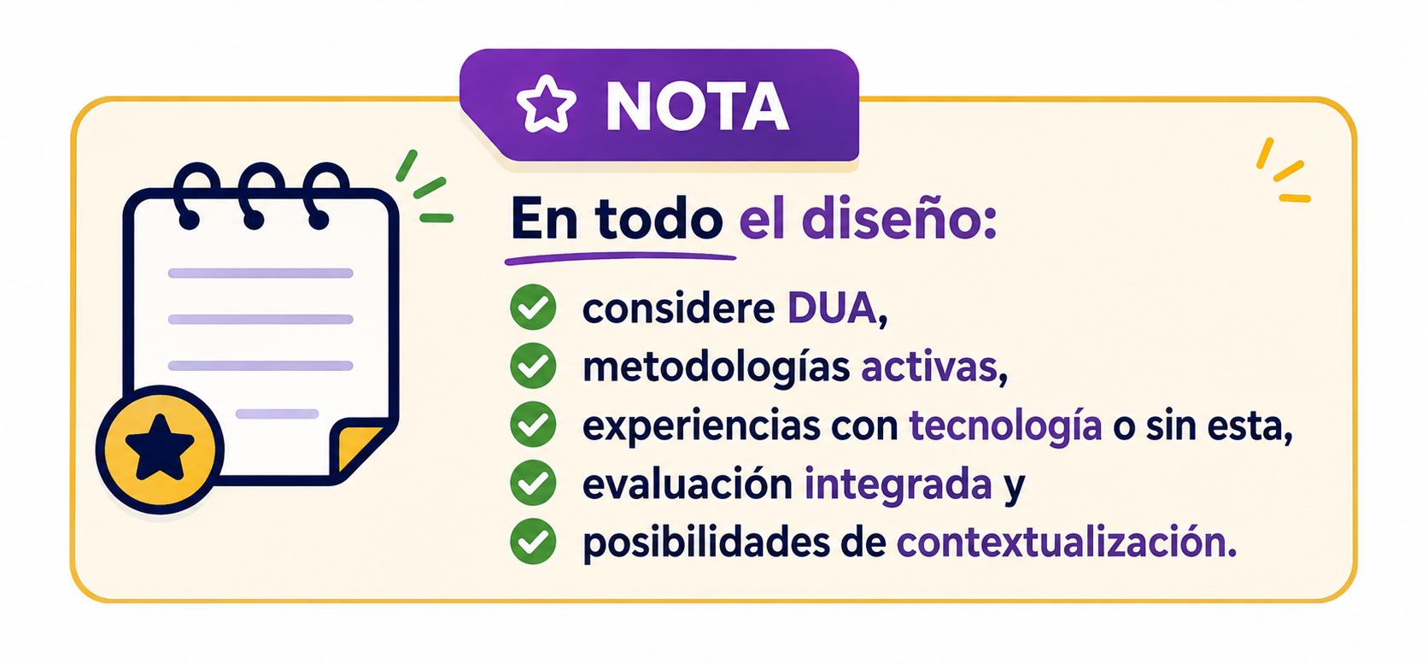
PUNTO DE PARTIDA PARA EL DISEÑO
Criterios para diseñar las experiencias de aprendizaje | Integrar las áreas de conocimiento y los indicadores de logro en experiencias significativas: Los saberes conceptuales, procedimentales y actitudinales deben articularse dentro de situaciones de aprendizaje con sentido. No es necesario convertir cada saber en una actividad aislada. Por ejemplo, en Preescolar una misma experiencia puede integrar secuencia, lateralidad, evento, patrones, comunicación, colaboración y creatividad. Diseñar experiencias centradas en la acción del estudiante: Proponga experiencias que permitan explorar, probar, ajustar, crear y explicar, junto con evidencias observables que valoren el logro del indicador. Integrar los ejes transversales: Incorpore acciones para el desarrollo de los ejes transversales, articuladas de manera pertinente con las experiencias de aprendizaje.
Notes:
Consenso grupal para las preguntas:
1. En Primaria se pueden mezclar metodologías?
2. En Secundaria cuál metodología aplicar en el resto de la clase, cuando no se trabaja con el proyecto?

Slide 11
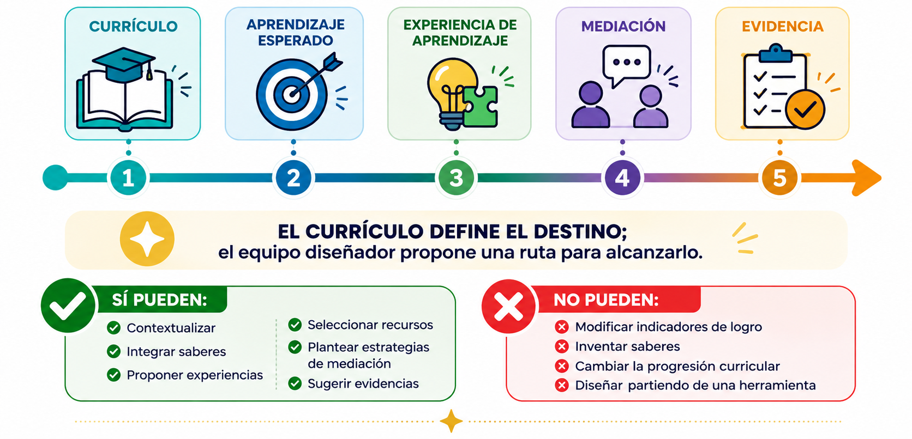
REGLA DE ORO
Notes:
Yola hasta aquí

Slide 12
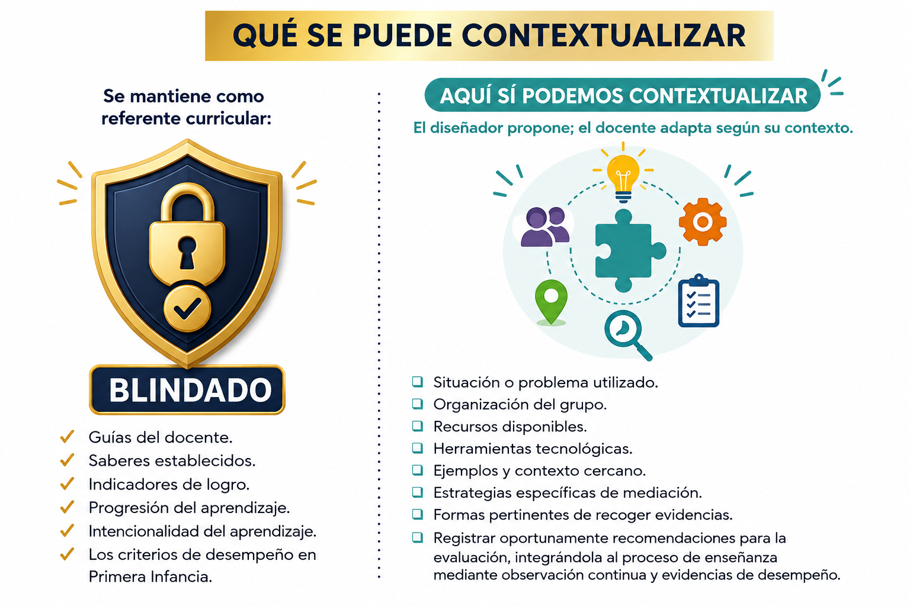
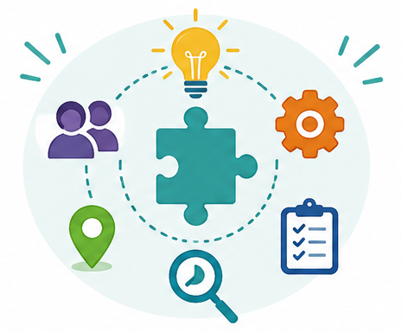
QUÉ SE PUEDE CONTEXTUALIZAR

Slide 13
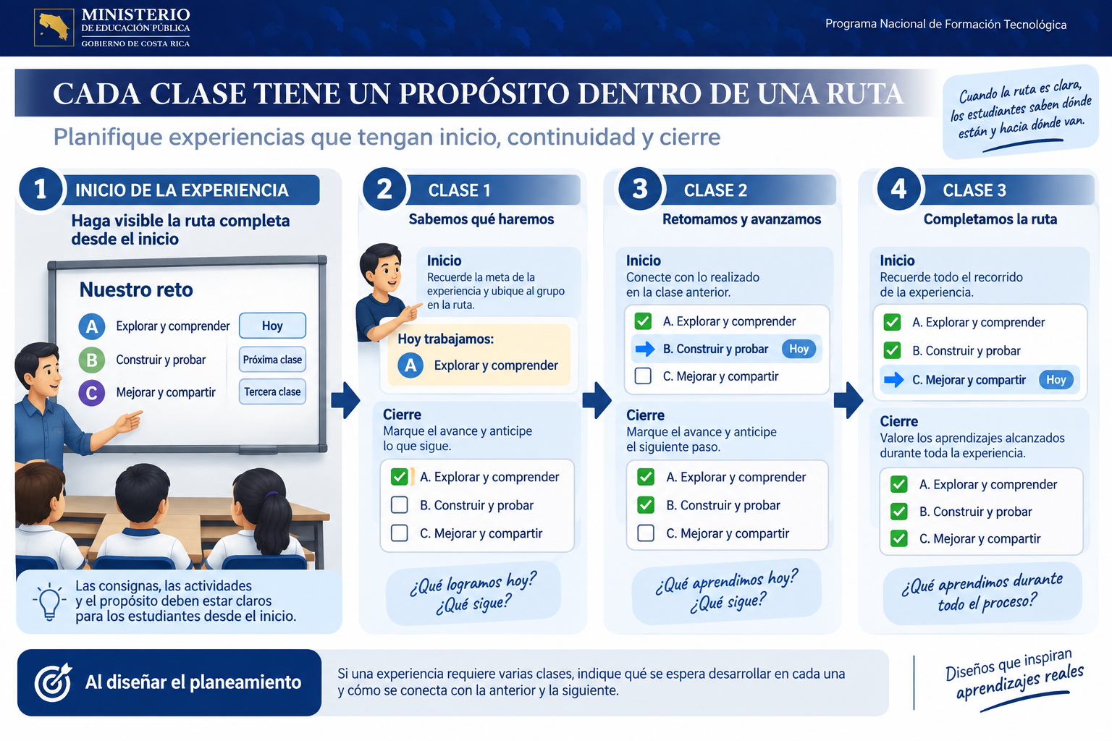
EJEMPLO SECUENCIA DIDÁCTICA

Slide 14
LISTA DE CONTROL DISEÑADORES
El planeamiento:
☐ Corresponde al nivel asignado.
☐ Respeta los saberes e indicadores establecidos.
☐ Mantiene la progresión curricular.
☐ Parte del indicador de logro y no de una herramienta.
☐ Integra saberes de al menos dos áreas de conocimiento.
☐ Propone experiencias adecuadas con la edad.
☐ Permite o sugiere contextualización (notas docentes) en diferentes realidades educativas.
☐ Considera diferentes condiciones de acceso a recursos (incorpora principios DUA).
☐ Propone evidencias observables que permitan valorar el logro del indicador.
☐ Sugiere recomendaciones de integración de la evaluación dentro de la mediación.

Slide 15
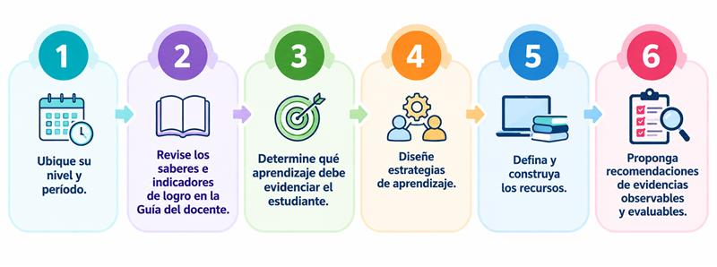
CÓMO DISEÑAR PASO A PASO

Slide 16

El currículo nos marca el destino; nuestro reto es diseñar una ruta clara, flexible y significativa que permita a cada docente guiar a sus estudiantes hacia el logro de los aprendizajes.

